Slide 1
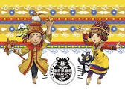
撒奇萊雅族
以上參考:維基百科

Slide 2
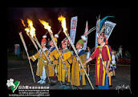
撒奇萊雅由來
世居:花蓮奇萊平原
歷史經歷:台灣清治時期，因巡撫沈葆楨開山撫蕃政策，與清朝軍隊發生衝突，在加禮宛事件中，撒奇萊雅族遭大舉屠殺，倖存者擔心遭致追殺便隱姓埋名躲藏於阿美族部落
成立:1990年起經過17年正名運動，終於在2007年1月17日由中華民國政府官方合法承認其為台灣原住民族
以上參考:維基百科

Slide 3
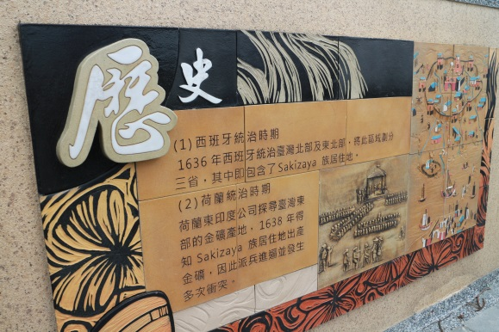
撒奇萊雅歷史
西班牙統治時期:1636年，西班牙統治文獻上
面已有撒奇萊雅族
清朝統治時期:撒奇萊雅族在這段時期取
得奇萊平原領導地位。但為了保衛既有
領域，與清軍發生多次大規模武裝衝突
日本統治時期:因撒奇萊雅族人鑑於對昔
日衝突事件受創的記憶刻骨銘心，選擇
隱姓埋名，而被歸為阿美族
以上參考:維基百科

Slide 4
加禮宛事件
1878年:清帝國對台灣開山撫番，在台灣東部遭遇撒奇萊雅族強烈抵抗，為剿滅撒奇萊雅族，清軍火攻部落，稱為「加禮宛事件」（達固湖灣事件）。激戰後，撒奇萊雅族大頭目古穆‧巴力克（Komod Pazik）及其妻伊婕‧卡納蕭（Icep Kanasaw）慘遭清軍凌遲持處死以殺雞儆猴。倖存的族人為了躲避追殺，隱藏自己的文化和語言融入阿美族的生活中
以上參考:維基百科

Slide 5
撒奇萊雅歷史
1990/7月撒奇萊雅族長老帝瓦伊·撒耘校長
以40多年時間蒐集撒奇萊雅語，於花蓮恢復舉辦祭祖大典，帝瓦伊·撒耘於2003年慈濟醫院過世
2004/7/10月 開始正名運動
2005/10/13 向行政院原住民委員會正式申請
2007/1/17獲得中華民國官方承認
以上參考:維基百科

Slide 6
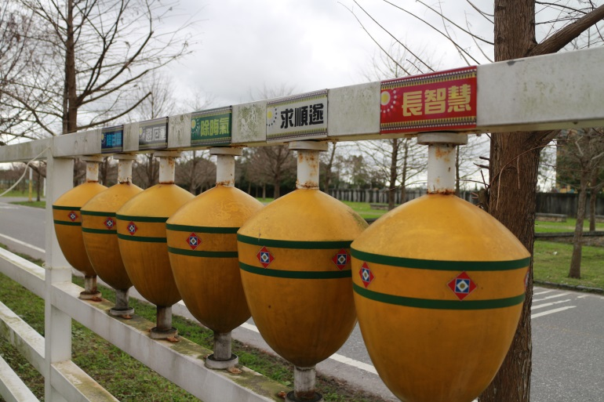
撒奇萊雅文化
巴拉瑪火神季
理由:火神祭所代表的是撒奇萊雅子裔對祖先的追思祭典
祭典過程:祭典中共有七道法禮，紅、綠、藍、白、黑五色使者祈福，各顏色有不同代表
紅:傳承智慧 綠:去除厄運晦氣 藍:解除族人心靈與智慧的鳩渴 白:點燃光明未來
黑:表示隱身讓惡靈厄運無法靠近
以上參考:維基百科

Slide 7
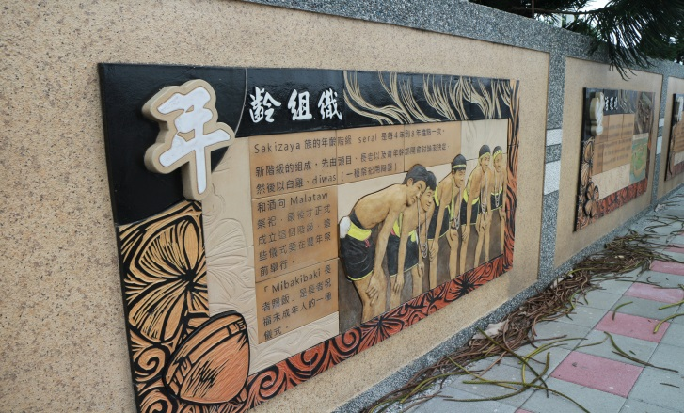
撒奇萊雅社會組織
撒奇萊雅與阿美族有相似的年齡階級，每五年進階一次，0~15為幼年級，15~23為預備階級，新加入年齡階級者須服勞役鋪修部落道路。同時為訓練人格意志，新加入者必須到山中學習獨立生活，自行在野外取得食物，至固定才召回部落
以上參考:維基百科

